Slide 1

Issue Tracker

Slide 2
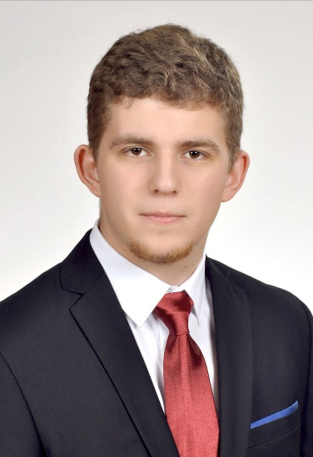
Issue Tracker
Király Dávid
Programtervező Informatikus Bsc.

Slide 3

Feladataink
Issue Tracker
Hibajegyek felvétele
Tárolása
Kezelése
Statisztikák készítése

Slide 4

Csapatmunka
Issue Tracker
Nagyobb feladatok felbontása kisebb taskokra
Tesztek írása a szolgáltatásokhoz
Heti demózás
Iteratív fejlesztés

Slide 5

Főbb feladataim
Issue Tracker
Hibajegyek létrehozása (felület és implementáció)
Hibajegyek módosítása
Felhasználók hibajegyekhez rendelése

Slide 6



Egyéb feladataim
Issue Tracker
JUnit tesztek írása
Logolás kialakítása a projektben

Slide 7

Egyéb feladataim
Issue Tracker
Egy használható logó elkészítése

Slide 8


Amit kaptam a képzéstől
Issue Tracker
Használható, korszerű tudás
Tapasztalat
Csapatmunka

Slide 9

KÖSZÖNÖM A FIGYELMET!
Király Dávid

